Slide 1
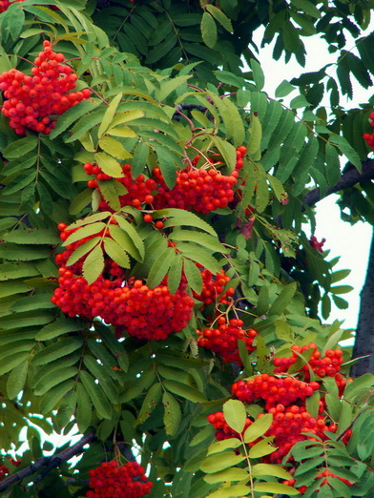
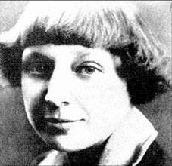
Марина Ивановна Цветаева (1892 – 1941)
Романтическая позиция в жизни и творчестве

Slide 2
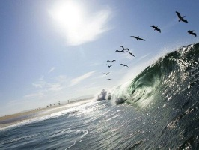
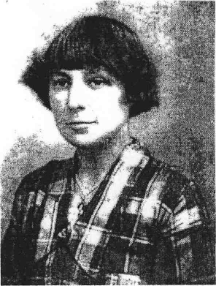
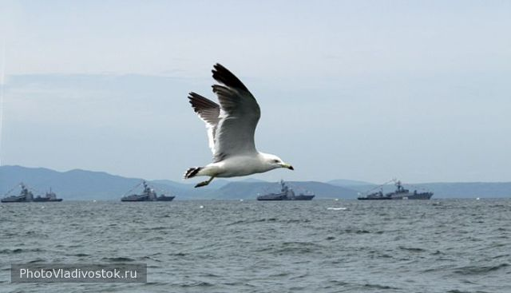
И не на то мне пара крыл прекрасных
Дана, чтоб на сердце держать пуды.
Спелёнатых, безглазых и безгласных
Я не умножу жалкой слободы. М.Цветаева

Slide 3
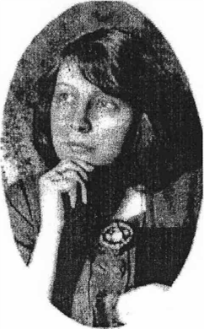
Романтическая – от слова романтизм или романтика ?
- Как в лирике Марины Цветаевой выражается её романтическая позиция?
- Как развивается в её поэзии тема души?
- Почему душа лирической героини находится в вечном противостоянии миру?

Slide 4
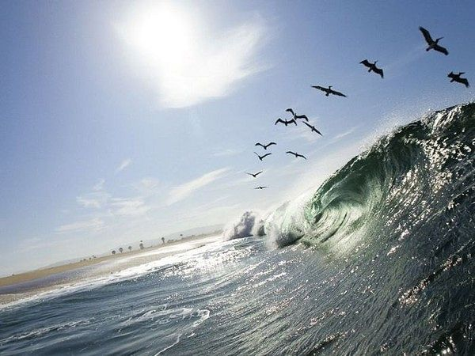
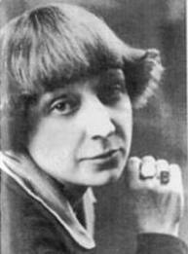
«Душа и имя».
Пока огнями смеётся бал,
Душа не уснёт в покое.
Но имя Бог мне иное дал:
Морское оно, морское!
В круженье вальса, под нежный вздох
Забыть не могу тоски я.
Мечты иные мне подал Бог:
Морские они, морские!
Поёт огнями манящий зал,
Поёт и зовёт, сверкая.
Но душу Бог мне иную дал:
Морская она, морская!

Slide 5
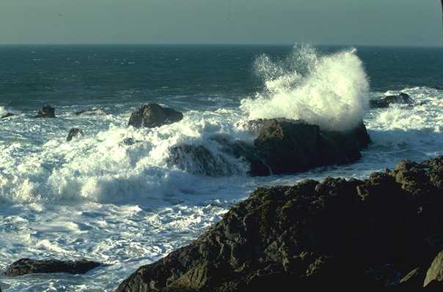
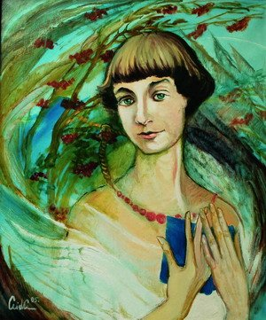
«Кто создан из камня, кто создан из глины…»(1920)
- Что в основе лирического сюжета?
- Какой конфликт является основой лири-ческого сюжета?
«Душа и имя».
Пока огнями смеётся бал,
Душа не уснёт в покое.
Но имя Бог мне иное дал:
Морское оно, морское!
В круженье вальса, под нежный вздох
Забыть не могу тоски я.
Мечты иные мне подал Бог:
Морские они, морские!
Поёт огнями манящий зал,
Поёт и зовёт, сверкая.
Но душу Бог мне иную дал:
Морская она, морская!

Slide 6
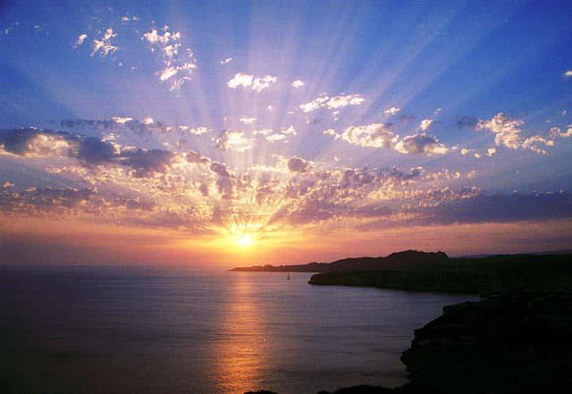
Номер стро-фы | Окружающий мир | Лирическая героиня
1 | Камень, глина | «серебрюсь и сверкаю» «мне дело – измена» «я – бренная пена морская»

Slide 7
- Как вы поняли слова: «Мне дело – измена»?
- Поясните следующие строчки: «Я – бренная пена морская».
Бренный – устаревшее - смертный, легко разрушаемый. Синоним: недолговечный, преходящий, тленный.
Тленный – поддается разрушению, связано с материальным.

Slide 8
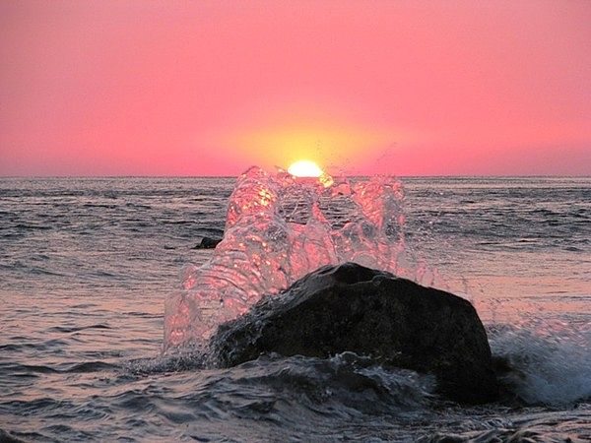
Номер строфы | 2 | 3 | 4
Лирическая героиня | «В полёте», «в купели морской крещена» | «меня … земною не сделаешь» | «я с каждой волной воскресаю»

Slide 9
- Определите суть эпитета «высокая пена морская».
Главное проявление души, ведущий символ лирической героини - ?
- Какие значения включает в себя этот образ?

Slide 10
Душа лирической героини в противостоянии всему миру, всему плотскому, постоянному, неизменному. Она в непрестанном полёте, в неукротимом движении, время не властно её остановить. Её исключительность и непохожесть в нетленности, в вечном парении над суетным миром, над миром с мелкими, материальными запросами.

Slide 11
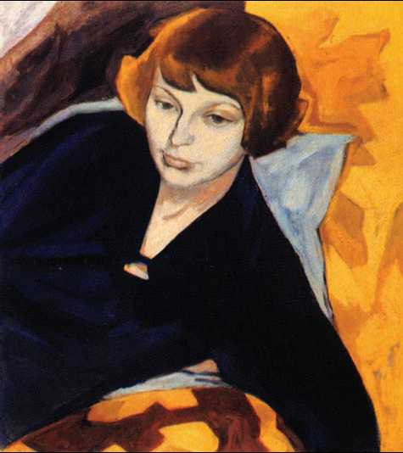
Особенно резко это противостояние звучит в стихотворении «Квиты: вами я объедена».

Slide 12
- Как вы поняли, почему тем, «кто создан из камня» принадлежит стол обеденный, а ей - письменный?
- Какое определение даёт лирическая героиня самой себе? (Какова лирическая героиня? Как выражает суть свою?)
Подберите синонимы к слову «голая»

Slide 13
Борис Пастернак: «Марина – голая душа…Только душа в чистом виде».
Лирическое Я героини – это не только душа в чистом виде, но и душа крылатая. Этот образ души, как и образ крыльев, станет образом - метафорой, который пройдёт через всё творчество Цветаевой и позволит понять суть всей лирики Цветаевой, её романтическое отношение к миру, к жизни, к человеческой сути.

Slide 14
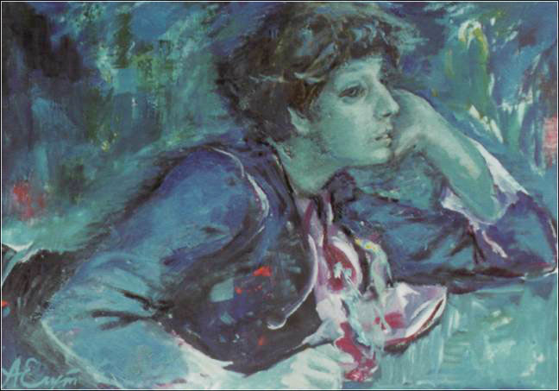
«Если душа родилась крылатой»
(1918).

Slide 15
Поэтический дар, по мнению Цветаевой, делает человека крылатым, возносит его над житейской суетой, над временем и пространством, наделяет божественной властью над умами и душами. Гармония с миром для поэта изначально не возможна. Примирение поэта с миром возможно только в случае его отказа от поэтического дара, от своей «особости». Поэтому Цветаева с юности бунтует против обыденного мира, против серости.

Slide 16
«Другие с очами и личиком светлым» (1920).
Лирическая героиня вновь подчёркивает свою особость, непохожесть на других, заявляя об этом страстно, вдохновенно, вкладывая в слова всю силу своего чувства.
Сравните все стихотворения, которые мы обсуждали на уроке и ответьте на вопрос:
- В каких художественных образах запечатлено романтическое мировосприятие лирической героини, проявляется её душа?

Slide 17
«Марина – человек страстей…Отдаваться с головой своему урагану – для неё стало необходимостью, воздухом её жизни. Кто является возбудителем этого урагана сейчас – неважно…Всё строится на самообмане. Человек выдумывается, и ураган начался. Если ничтожество и ограниченность возбудителя урагана обнаруживается скоро, Марина предаётся ураганному же отчаянию…

Slide 18
Сегодня отчаяние, завтра восторг, любовь,.. и через день снова отчаяние». Это из письма Максимилиану Волошину, которое писал муж Цветаевой Сергей Эфрон, измученный непостоянством нрава жены. Но таков был «ритм» её существования. Выдумывался не только человек, но, случалось, целая страна, целый исторический период.

Slide 19
Лирическая героиня, как и сама поэтесса, исполнена лихорадочной и вдохновенной силы и любви к жизни, от которой она ждёт абсолюта.
«Я жажду сразу всех дорог!»
«…Чтоб был легендой - день вчерашний, чтоб был безумьем – каждый день!»
Здесь крайнее проявление той романтической «диалектики души», которая не покинет Цветаеву до конца дней. (Анна Саакянц).

Slide 20
«В этой жизни – ничего нельзя», - скажет Цветаева, но поразительная жизненная энергия, кипящая в ней, будет находиться в вечном и неизбывном противоборстве, покуда не оборвётся… А пока она жива, в ней будет неугасимо гореть душевный и творческий костёр – любви к жизни и к живым людям, к природе, к «святому ремеслу поэта». Это – «тайный жар», скажет она словами А.Блока: «Тайный жар и есть жить».

Slide 21
Есть ещё девизы, повторённые ею впоследствии с небольшими вариациями:
«Вся моя жизнь – роман с собственной душой»
«Мне ничего не нужно, кроме своей души!»
И это была правда.

